Slide 1
PC.01
Desenvolva um modelo de rede neural artificial (fully connected) para a previsão
climática da variável temperatura da superfície no domínio definido. Neste exercício,
adota-se como domínio a área delimitada pelas longitudes de -46.5° a -33.5° e latitudes de
-19.1° a -1.0° (Nordeste).

Slide 2
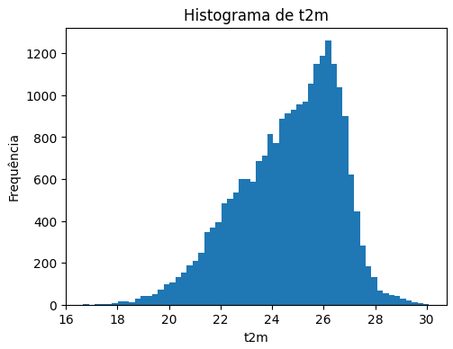
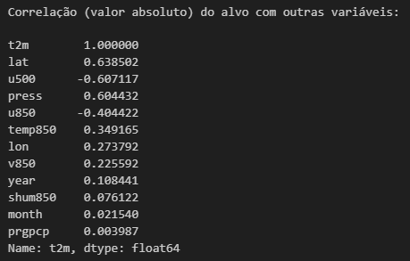
PC.01
Inicialmente, realize uma análise exploratória dos dados a fim de compreender o problema,
incluindo:
Apresentação da distribuição da variável alvo;
Análise de correlação entre a variável alvo e os demais atributos do conjunto de dados.

Slide 3
PC.01
Utilize os resultados dessa análise para definir o conjunto de atributos de entrada do
modelo. Em seguida, realize a seleção do modelo por meio de uma busca de
hiperparâmetros, considerando em seu espaço de busca:
● Taxa de aprendizado;
● batch size;
● Número de camadas;
● Número de neurônios por camada;
● Taxa de dropout;
● Funções de ativações para as camadas escondidas.
Para realizar a busca por hiperparâmetros, utilize a estratégia de validação cruzada
aninhada para garantir que não haja vazamento de dados. Lembre-se: estamos tratando de
uma série temporal. Logo, devemos tomar cuidado adicional ao realizar a separação dos
dados para evitar vazamento de informação.

Slide 4
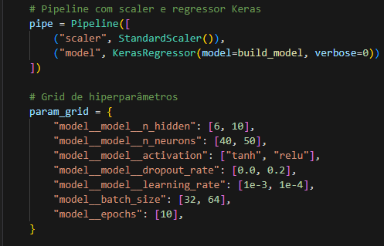
PC.01
● Taxa de aprendizado;
● batch size;
● Número de camadas;
● Número de neurônios por camada;
● Taxa de dropout;
● Funções de ativações para as camadas escondidas.

Slide 5
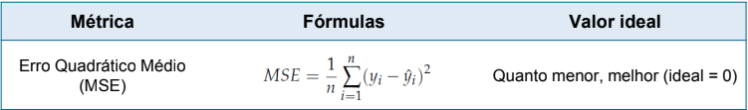

PC.01
Para avaliar o modelo final, apresente as métricas MSE e MAE, bem como a comparação
entre o campo de temperatura previsto e a saída alvo (target). Realize uma discussão
detalhada sobre os resultados, destacando os pontos fortes do modelo e os aspectos que
podem ser aprimorados. Por fim, sugira alternativas e direções para trabalhos futuros.
MSE calcula a média do quadrado da diferença entre o valor real e o previsto.
O MAE calcula a média do módulo da diferença entre o valor real e o previsto.

Slide 6
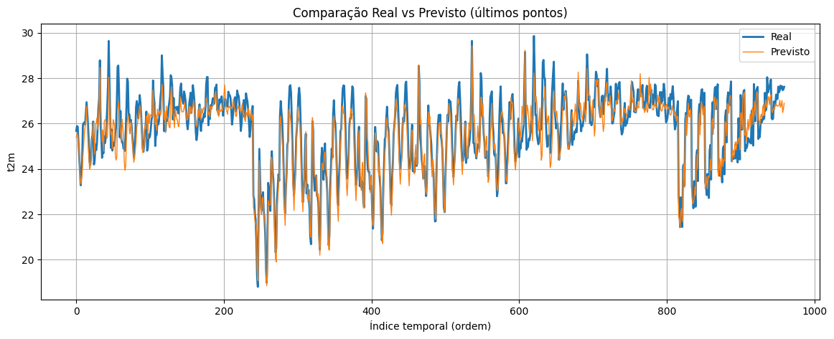
PC.01

Slide 7
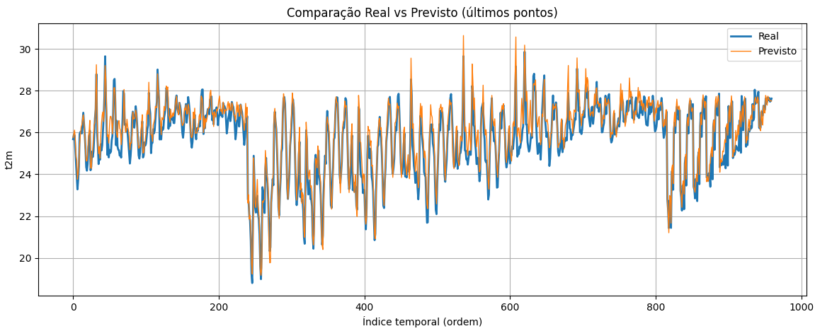
PC.01
Por ter utilizado o StandartScaler e o fit em sequência, houve vazamento de dados e o meu modelo conseguiu ver dados futuros na sua previsão

Slide 8
PC.01
Para avaliar o modelo final, apresente as métricas MSE e MAE, bem como a comparação
entre o campo de temperatura previsto e a saída alvo (target). Realize uma discussão
detalhada sobre os resultados, destacando os pontos fortes do modelo e os aspectos que
podem ser aprimorados. Por fim, sugira alternativas e direções para trabalhos futuros.
Utilizar Optuna ou Keras Tuner para economizar tempo e explorar mais combinações
Avaliar desempenho em anos diferentes para verificar capacidade de generalização.
Adotar Early Stopping com paciência dinâmica para evitar overfitting.
Adicionar ruído controlado nos dados de treino para melhorar robustez.

